Slide 1
Части речи
тест
Выполнила:
В.Б. Бархатова
МБОУ «СОШ№4»

Slide 2
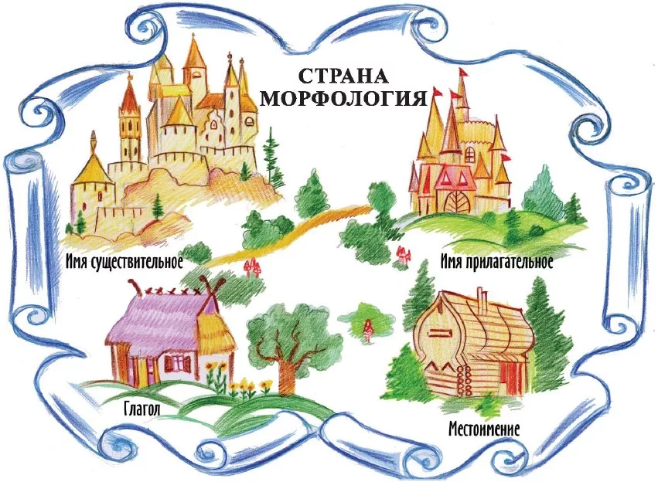

Slide 3
Выбери только имена существительные
бег
беговой
бегун
бежать

Slide 4
Выбери только имена прилагательные
ель
еловый
Елочный
елочка

Slide 5
Выбери только глаголы
плавание
пловец
плавучий
плыть

Slide 6
Выбери только местоимения
я
но
а
он

Slide 7
Молодцы!!!

